Slide 1

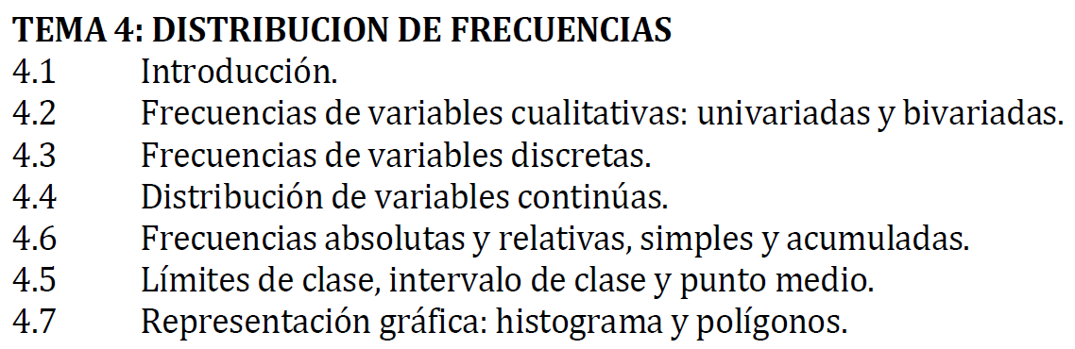
Dr. Carlomagno Araya Alpízar
Catedrático en Estadística

Slide 2
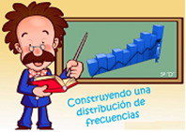
Introducción
En estadística, se le llama distribución de frecuencias a la agrupación de datos en categorías mutuamente excluyentes que indican el número de observaciones en cada categoría.
El proceso de tabulación consiste en el recuento de los datos que están contenidos en los cuestionarios. En este proceso incluimos todas aquellas operaciones encaminadas a la obtención de resultados numéricos relativos a los temas de estudio que se tratan en los cuestionarios.
Se requiere una previa codificación de las respuestas obtenidas en los cuestionarios.

Slide 3
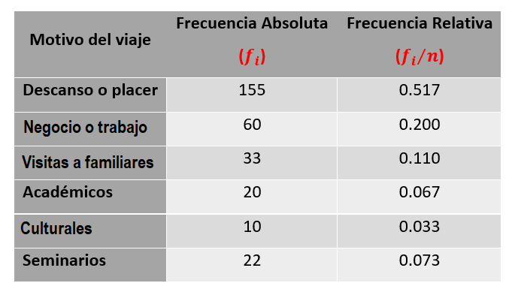
Distribución de frecuencias de variables cualitativas: univariadas
Consiste en el análisis de cada una de las variables estudiadas por separado, es decir, el análisis esta basado en una sola variable. Las técnicas más frecuentes de análisis univariada son la distribución de frecuencias para una tabla univariada y el análisis de las medidas de tendencia central de la variable

Slide 4



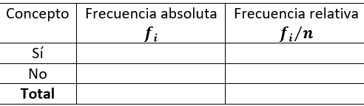
n=40

Slide 5



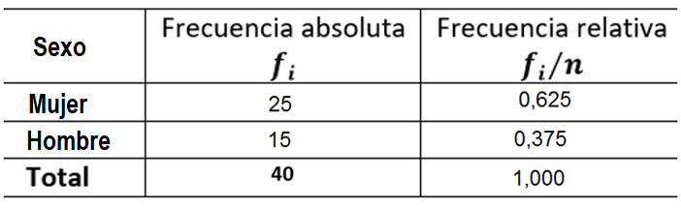

Slide 6
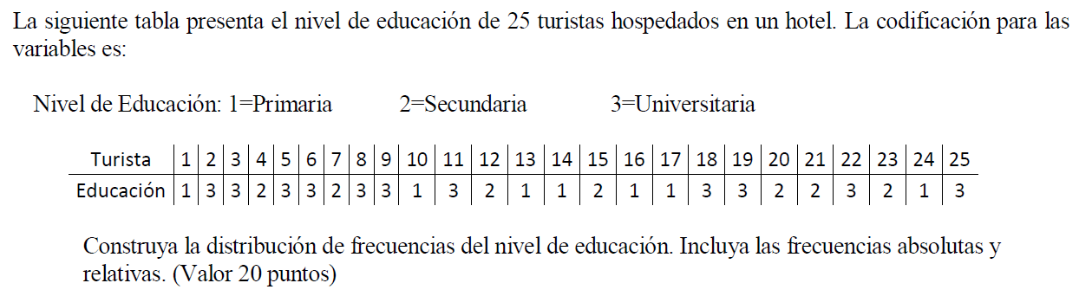

Slide 7
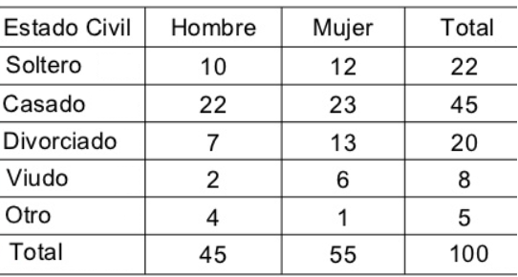

Frecuencias de variables cualitativas: bivariadas
La tabulación cruzada es el proceso de creación de una tabla de contingencia desde la distribución de frecuencias multivariada de las variables estadísticas. Muy utilizada en la investigación de encuestas, la tabulación cruzada (o tabla cruzada, de forma abreviada)

Slide 8
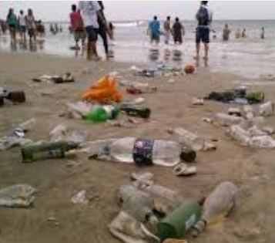

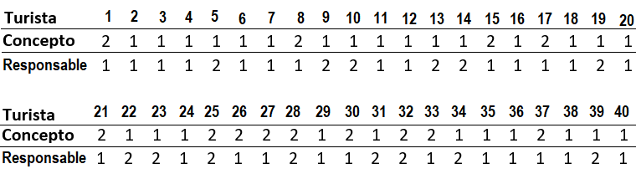


Slide 9
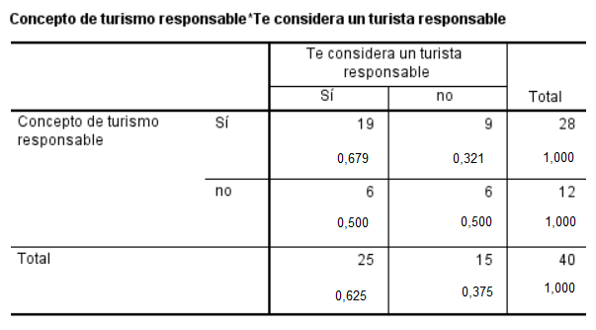
Cálculo de frecuencias relativas por filas

Slide 10
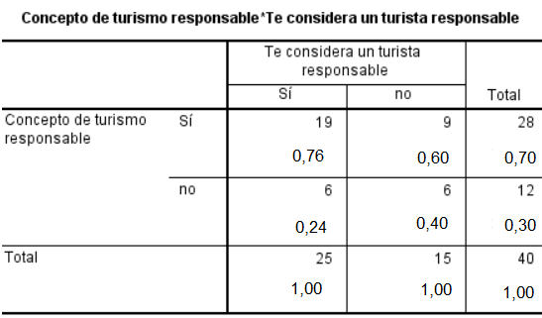
Cálculo de frecuencias relativas por columnas

Slide 11
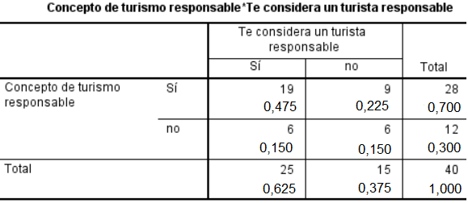
Cálculo de frecuencias relativas respecto al total (n)

Slide 12
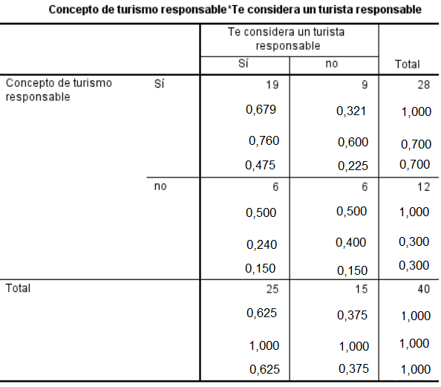


Slide 13
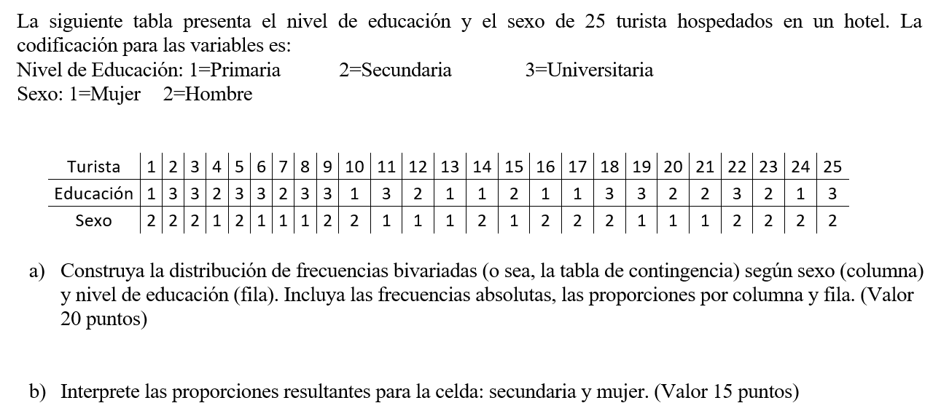

Slide 14
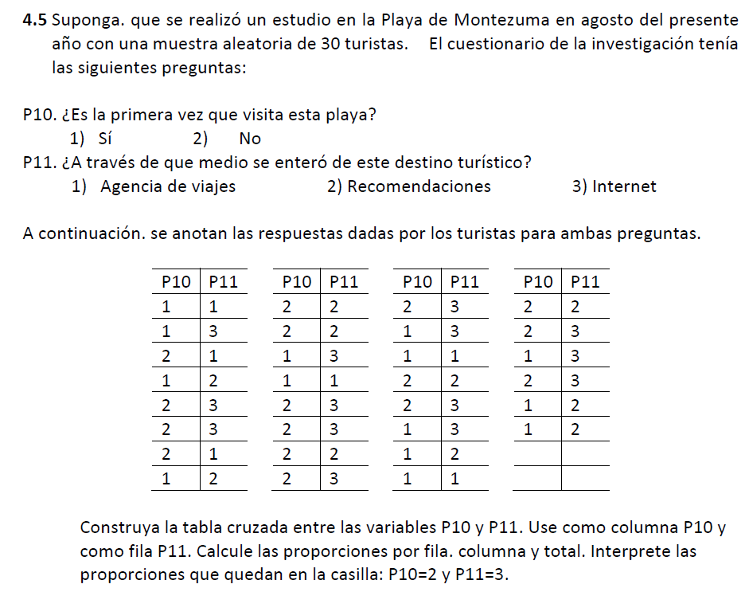

Slide 15
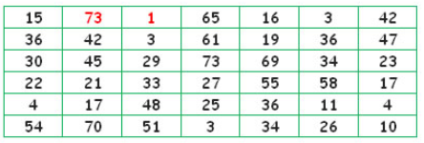
Distribución de frecuencias: variables discretas
Las variables discretas toman valores enteros en un conjunto numerable.
Ejemplos: números de habitaciones, números de empleados, número de especies, números de vuelos, números de pasajeros, etc.

Slide 16

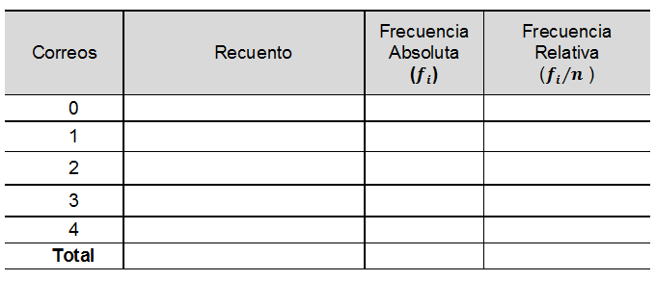

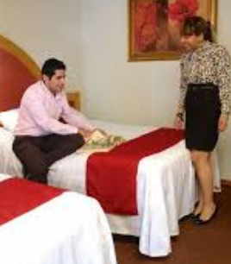
Números de personas en una muestra aleatoria de 35 habitaciones de un hotel

Slide 17

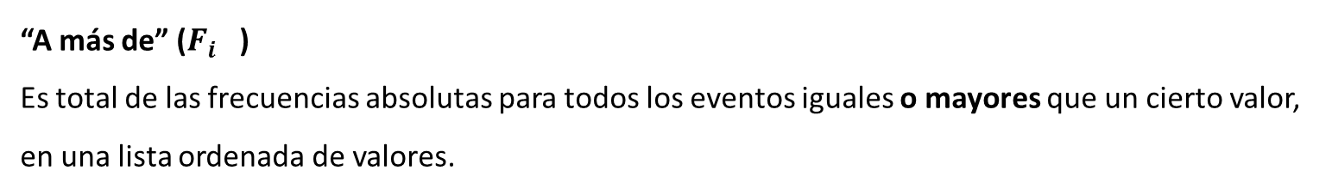

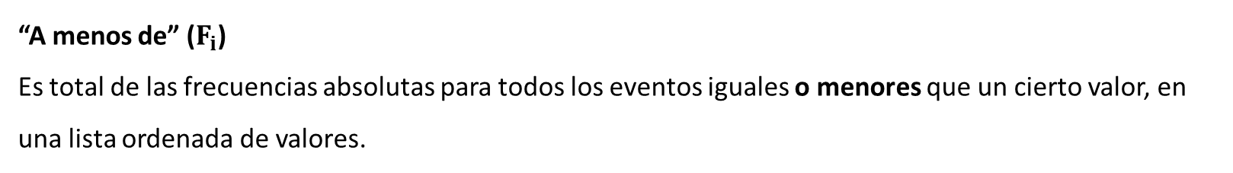




Frecuencias Absolutas Acumuladas
“A menos de” ($F_{i}$)
Es total de las frecuencias absolutas para todos los eventos iguales o menores que un cierto valor, en una lista ordenada de valores.
$$F_{1}=f_{1}$$
$$F_{2}=f_{1}+f_{2}$$
$F_{3}=f_{1}+f_{2}$+ $f_{3}$
“A más de” ($F_{i}$ )
Es total de las frecuencias absolutas para todos los eventos iguales o mayores que un cierto valor, en una lista ordenada de valores.
$$F_{k }=f_{k}$$
$$F_{k−1 }=f_{k}+f_{k−1}$$
$$F_{k−2 }=f_{k}+f_{k−1}+f_{k−2}$$

Slide 18
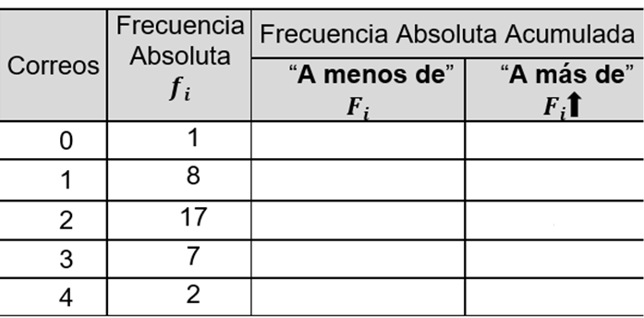
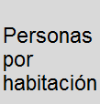



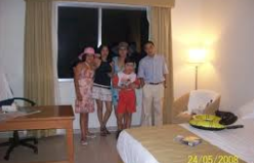

Slide 19
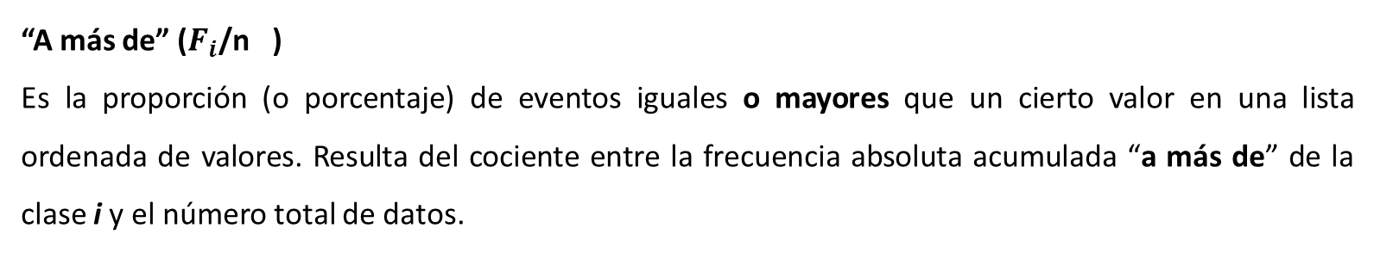
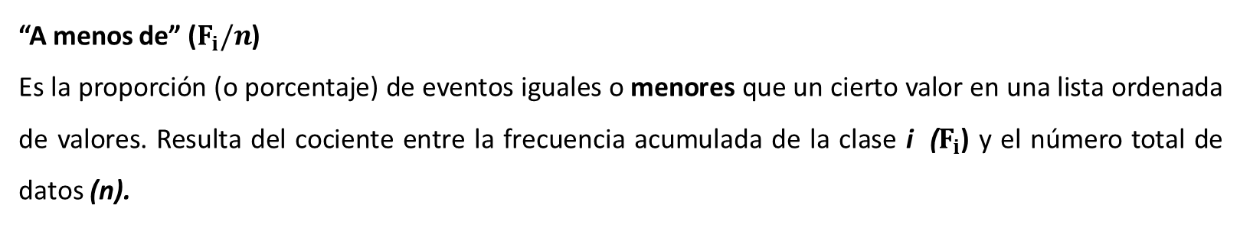
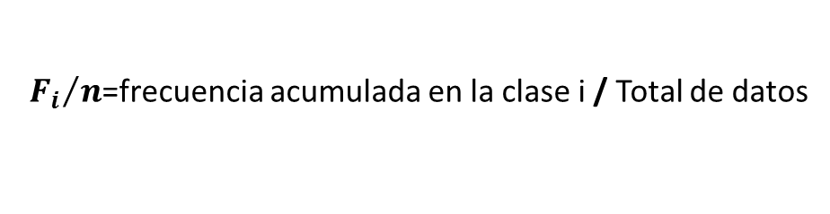
Frecuencias Relativas Acumuladas
“A menos de” ($F_{i}/n$)
Es la proporción (o porcentaje) de eventos iguales o menores que un cierto valor en una lista ordenada de valores. Resulta del cociente entre la frecuencia acumulada de la clase i ($F_{i}$) y el número total de datos (n).
${F_{i}}/n$=frecuencia acumulada en la clase i / Total de datos
“A más de” ($F_{i}$/n )
Es la proporción (o porcentaje) de eventos iguales o mayores que un cierto valor en una lista ordenada de valores. Resulta del cociente entre la frecuencia absoluta acumulada “a más de” de la clase i y el número total de datos.

Slide 20
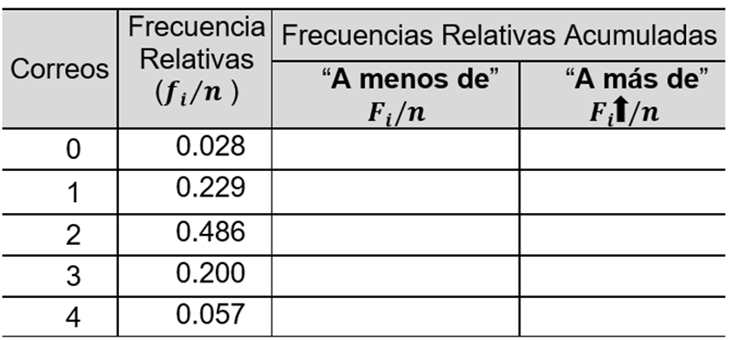
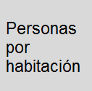






Slide 21
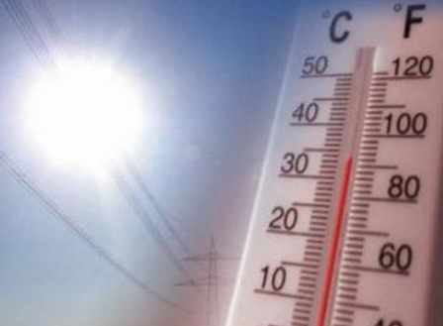

La medición de las variables continuas y el problema del redondeo
Las variables continuas producen respuestas numéricas que surgen de un proceso de medición, pueden tomar cualquier valor dentro del intervalo de variación de la variable aleatoria.
Hacia abajo (truncar).
Al más próximo.
Hacia arriba.

Slide 22


Distribución de frecuencias: variables continuas
El número de clases y su intervalo están íntimamente relacionados, ya que cuando se decide emplear un determinado intervalo de clase, de hecho se fija el número de ellas y viceversa.
$$Número de clases \left(NC\right)=\frac{Amplitud general de los datos (AG)}{Intervalo de clases (I)}$$
$$AG=Max. \left(x\right)−Min(x)$$
$$NC=\frac{AG}{I}$$
Intervalo de clase (I).
Es el recorrido (o amplitud) entre el límite superior y el inferior de una clase. Se recomienda que todas las clases tenga igual amplitud.

Slide 23
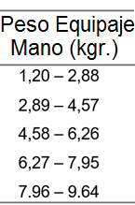
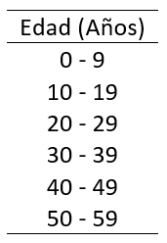
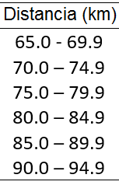

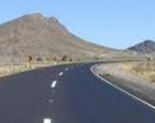

Limites de clases dados (o indicados)
Son los valores que definen una clase separándola de la anterior y de la posterior. Los límites deben ser tales que definan clases que sean exhaustivas, permitan clasificar todas las observaciones en alguna de ellas.

Slide 24
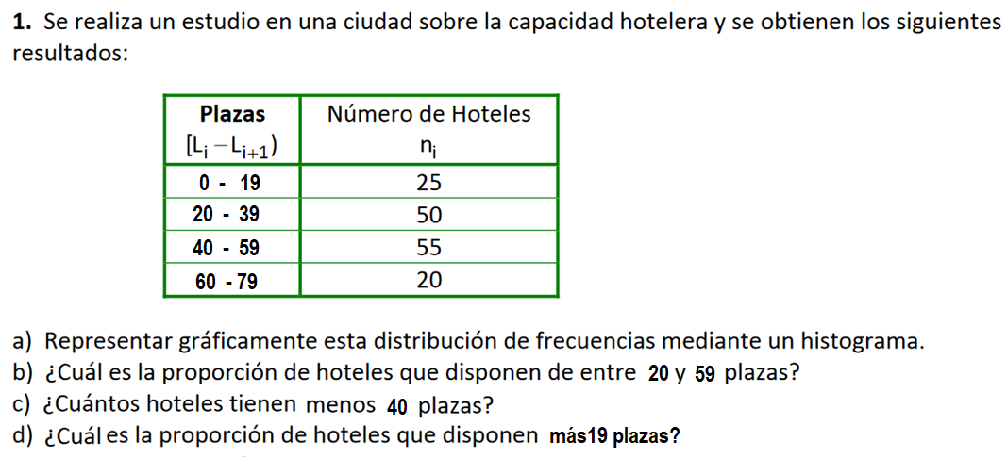

Slide 25

El Gerente de un hotel deseaba determinar el tiempo (en minutos) requerido para atender a los clientes en la recepción. Para ello, se obtuvo una muestra aleatoria 60 huéspedes y se anotó el tiempo empleado en atender a cada uno de ellos.
1.1 | 2.3 | 1.6 | 3.2 | 1.2 | 4.5 | 1.1 | 1.3 | 4.7 | 1.9 | 2.6 | 3.8 | 1.1 | 4.6 | 1.3
2.8 | 2.3 | 1.1 | 2.2 | 3.3 | 2.1 | 1.8 | 4.2 | 2.4 | 1.8 | 5.0 | 2.5 | 5.8 | 3.9 | 2.6
3.6 | 1.0 | 2.3 | 1.8 | 5.4 | 2.6 | 2.8 | 2.4 | 1.1 | 1.8 | 4.5 | 1.4 | 1.1 | 2.7 | 2.3
5.9 | 1.1 | 3.1 | 3.8 | 5.2 | 2.2 | 2.8 | 3.1 | 3.8 | 1.7 | 1.2 | 2.2 | 2.7 | 1.5 | 5.6
Construya una distribución de frecuencias con cinco clases (incluya los limites indicados y las frecuencias absolutas y relativas).

Slide 26

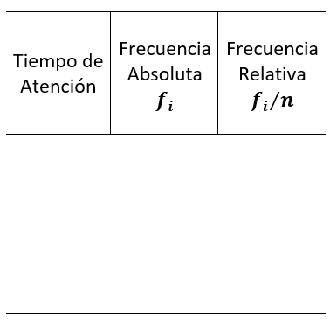
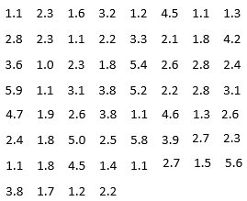





Min.(x)=1.0
Max. (x)= 5.9
AG= 5.9 – 1.0 = 4.9
NC= 5
$$5=\frac{4.9}{I}$$
$$I=\frac{4.9}{5}=0.98≅1.0$$

Slide 27
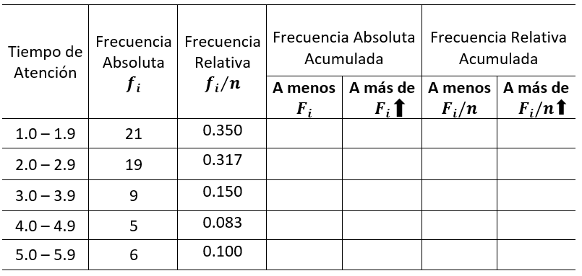


Slide 28
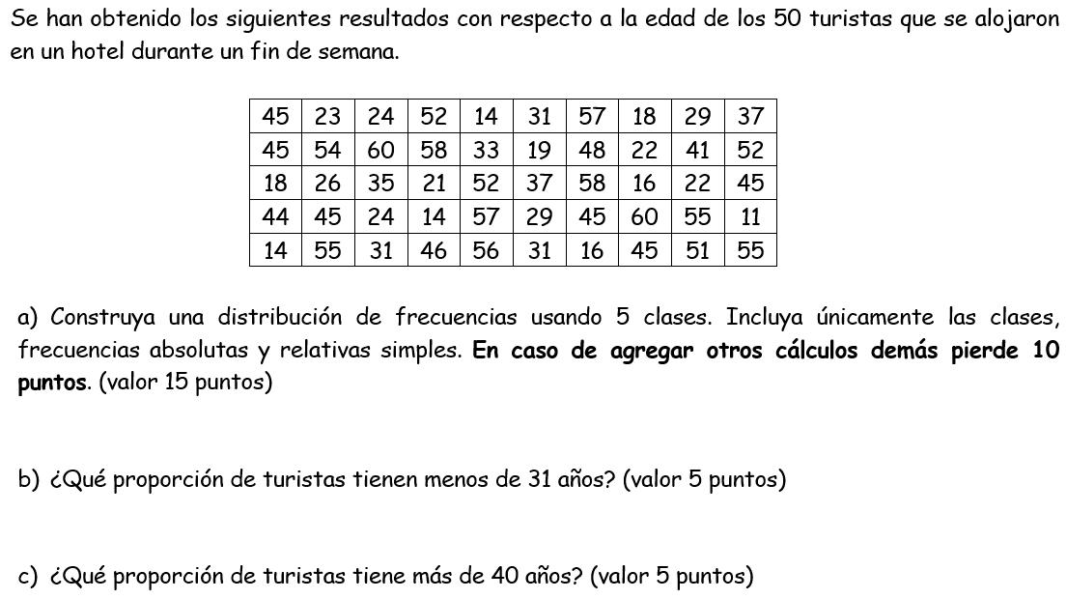


Slide 29
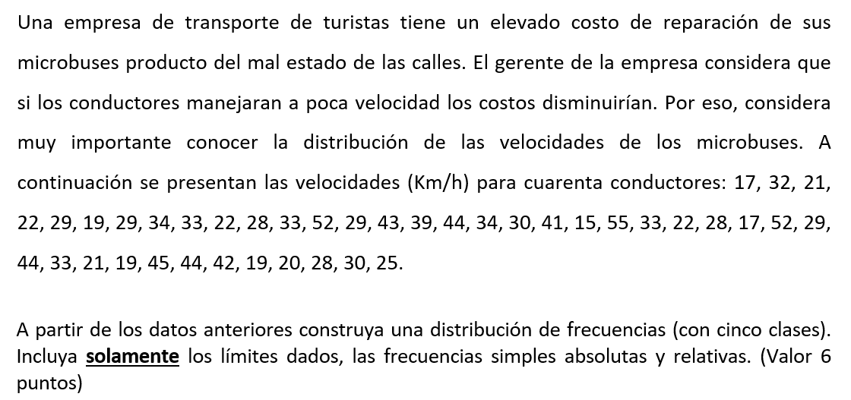

Slide 30
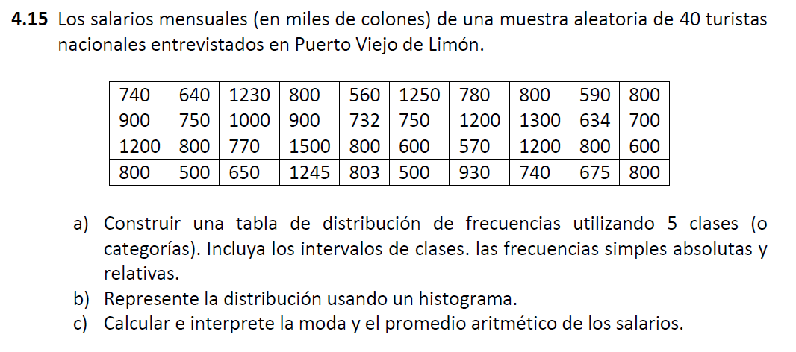

Slide 31
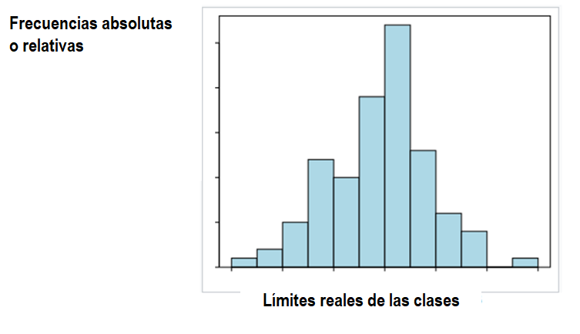
Representación gráfica de distribuciones de frecuencias
HISTOGRAMA

Slide 32
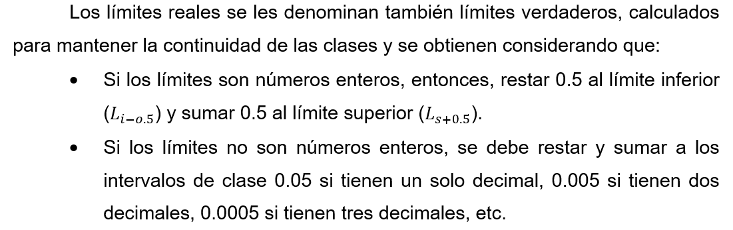
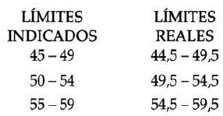
Cálculo limites reales de las clases

Slide 33
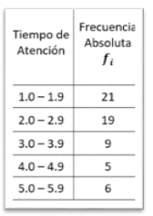
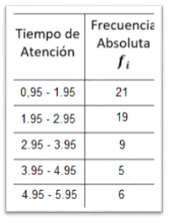

Slide 34
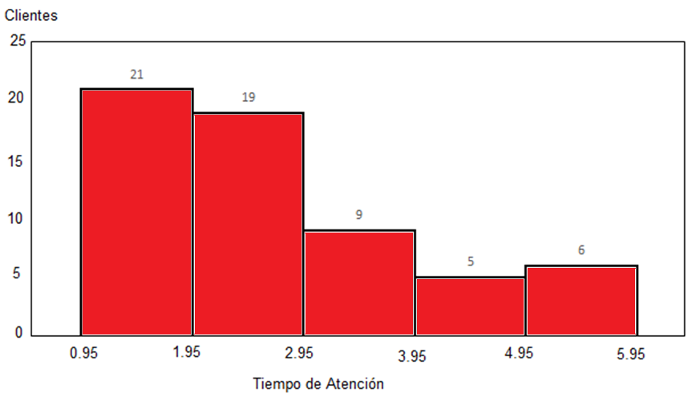

Slide 35
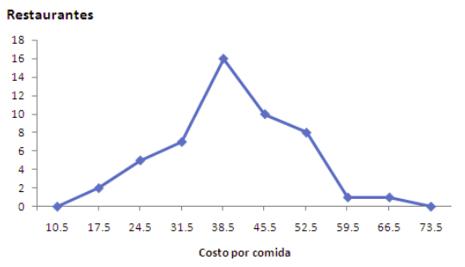
POLIGONO DE FRECUENCIAS
Es un gráfico que se construye usando los puntos de medios de clase y la frecuencias absolutas (o relativas); posteriormente, estos puntos se unen por segmentos de recta.
Para que el polígono quede cerrado se debe considerar un punto medio ficticio, al inicio y otro al final con frecuencias cero.

Slide 36
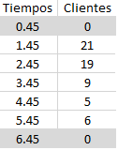

Slide 37
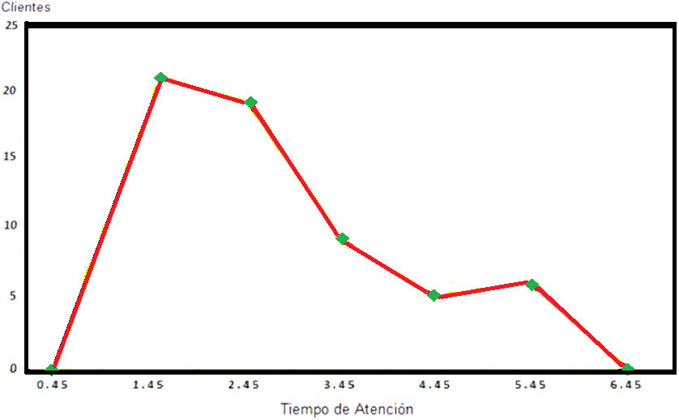

Slide 38
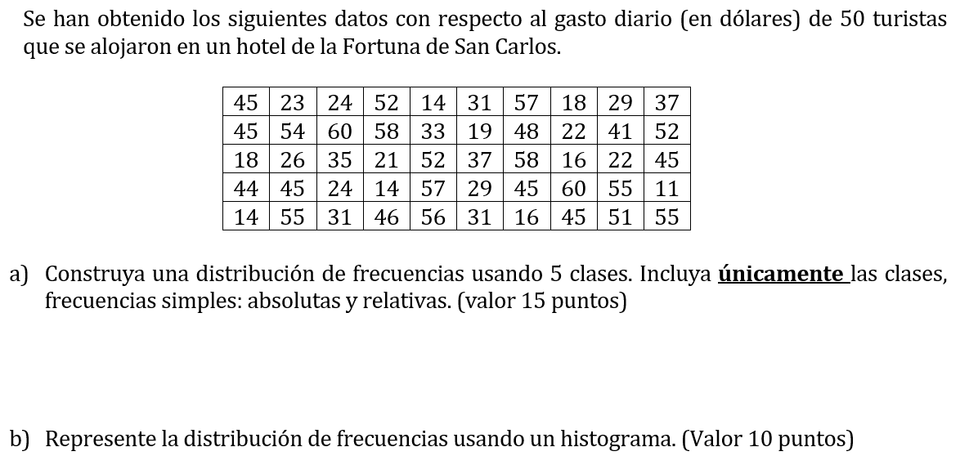

Slide 39


Slide 40


Slide 41


